Slide 1
第2章 问题定义及可行性研究
2.1 问题定义
2.2 可行性研究的目的和任务
2.3 可行性研究过程
2.4 系统流程图
2.5 数据流图
2.6 数据字典
2.7 成本/效益分析
2.8 可行性研究报告
Notes:
系统流程图就是表示整个系统处理事物的基本过程；数据流图是描述各个子块之间如何进行数据传递：数据字典相当于数据库中的对照表，把你认识的符号和系统中的符号对应起来！
1

Slide 2
2.1 问题定义
问题定义是软件定义时期的第一个阶段，作为软件的开发者，在这个阶段必须弄清用户 “ 需要解决什么问题”。
1、 问题定义的内容
（1）问题的背景，弄清楚待开发系统现在处于什么状态，为什么要开发它，是否具备开发条件等问题。
（2）提出开发系统的问题要求以及总体要求。
（3）明确问题的性质、类型和范围。
（4）明确待开发系统要实现的目标、功能和规模。
（5）提出开发的条件要求和环境要求。

Slide 3
2. 问题定义的方法
在问题定义阶段，需要用户和系统分析员共同协作、紧密配合，方能圆满地完成问题定义报告。
具体步骤如下:
首先，系统分析员要针对用户的要求做详细的调查研究，认真听取用户对问题的介绍；阅读与问题有关的资料，必要时还要深入现场，亲自操作；调查开发系统的背景;了解用户对开发的要求。
其次，是与用户反复讨论，以使问题进一步确定化。经过用户和系统分析员双方充分协商，确定问题定义的内容。
最后，写出双方均认可的问题定义报告。

Slide 4
2.2 可行性研究的目的和任务
1.目的
可行性研究是在问题定义之后进行的，它是软件定义时期的第二个阶段。可行性研究的目的是明确“问题是否能够解决”和“是否值得去解决”。
可行性研究阶段不是解决问题，而是确定问题是否值得去解，是否有可行的解决办法。
怎样达到这个目的呢? 当然不能靠主观猜想而只能靠客观分析。
需分析几种主要的可能解法的利弊，从而判断为开发系统所定的目标和规模是否能够实现，新系统完成后所能带来的效益是否大到值得投资开发这个系统的程度。

Slide 5
2.实质
可行性研究的实质是在高层次上做一次大大简化了的需求分析和设计。是在较高层次上以较抽象的方式进行的系统分析和设计的过程。
作为可行性研究的成果，最后要写出《可行性论证报告》。

Slide 6
3.可行性研究应着重考虑如下五个方面：
（1）技术可行性
使用现有的技术能实现这个系统吗?
从技术的角度去研究系统实现的可行性。从问题定义规格说明书提出的系统功能、性能以及实际系统的各种约束来分析，确定当前的技术及条件是否能实现整个系统。
主要包括:在给出的限制范围内，能否设计出系统，并实现必要的功能和性能;开发人员、硬件和软件是否存在问题;系统所用到的相关技术是否支持。
Notes:
6

Slide 7
（2）经济可行性
新系统的经济效益能超过它的开发成本吗？
估计开发费用以及新系统可能带来的收益，将两者进行权衡，看结果是否可接受。通过对被开发软件系统的成本效益的分析，估算系统的开发成本，估计系统可能取得的效益，确定待开发系统是否值得投资开发。
成本/效益分析
经济可行性问题包含两方面：一方面是经济实力；另一方面是经济效益。分析经济可行性研究的内容是要进行开发成本的估算，了解项目成功取得效益的评估，确定要开发的项目是否值得投资开发。

Slide 8
（3）运行可行性
指为新系统规定的运行方式可行吗？
如果新系统建立在原来已担负其他任务的原系统上，就不能要求它在实时在线状态下运行，以免与原有的任务相矛盾。
（4）操作可行性
系统的操作方式在这个用户组织内行得通吗？
① 软件能否被有效的使用；
②开发过程中能否得到用户方的必要支持；
③软件使用所带来的影响用户方能否接受。

Slide 9
（5）法律可行性
新系统的开发是否会侵犯他人、集体或国家的利益，是否违反了国家的法律，并由此而承担法律责任。
研究新系统的开发在社会上和政治上不会引起侵权、破坏，不会与法律相抵触等。
分析在系统开发的全部过程中可能出现和涉及的法律问题，如合同、责任、知识产权、专利等问题。

Slide 10
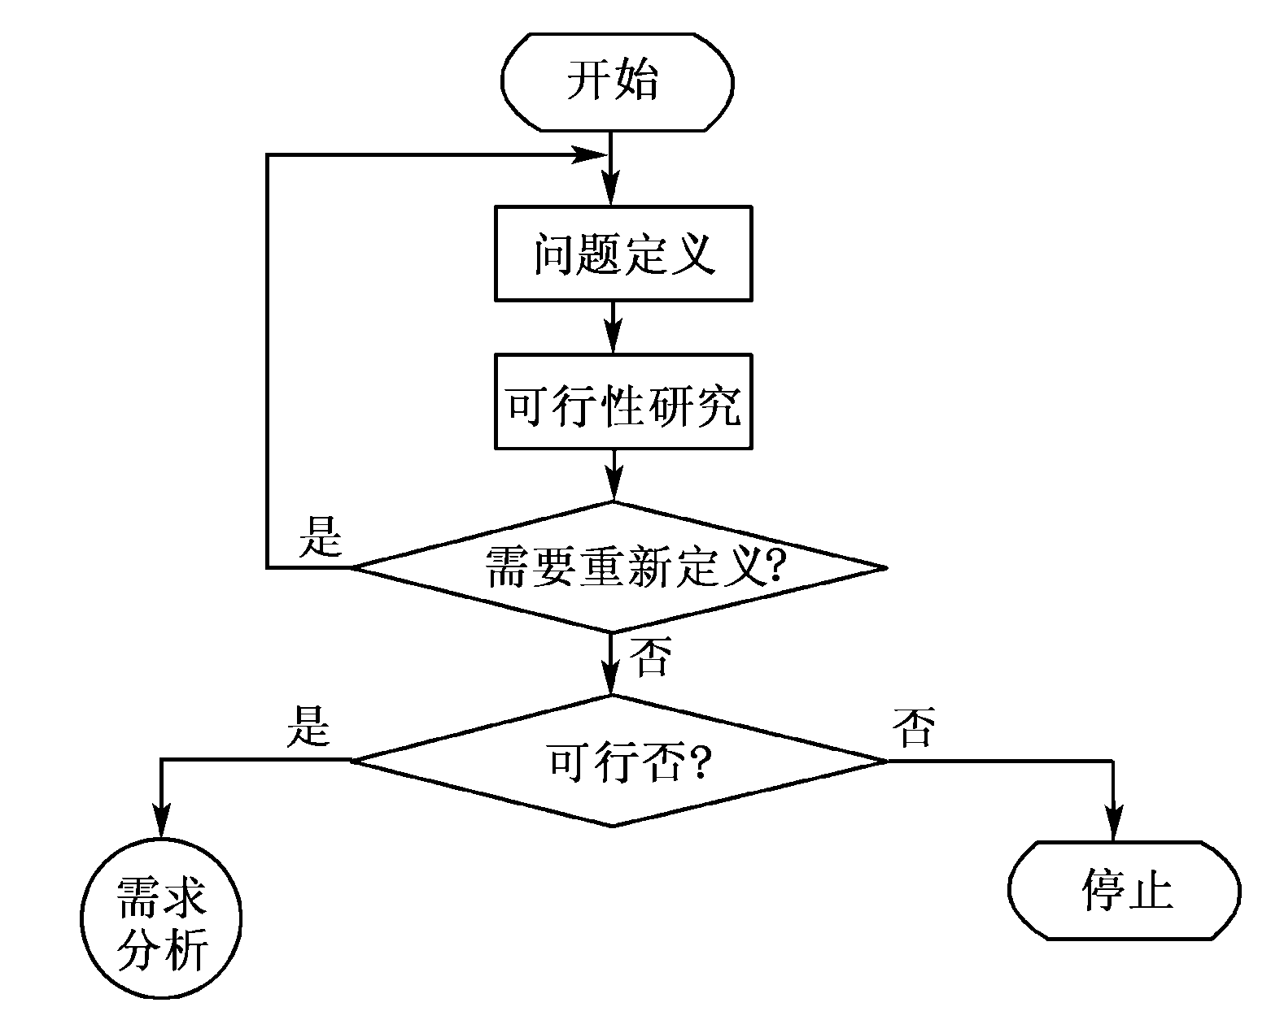
2.3 可行性研究的过程
1.可行性研究工作流程
进一步分析和澄清问题定义，如果是正确的就进一步加以肯定，如果有错应及时更正。
图2.1 问题定义与可行性研究工作流程
Notes:
10

Slide 11
2. 可行性研究的方法和步骤
可行性研究的整个过程是从分析《新系统目标与范围的说明书》开始到新系统的推荐方案通过审查为止。在整个过程中，要经过以下步骤:
（1）复查系统规模和目标 分析员访问关键人员，仔细阅读和分析有关的材料，对项目的规模和目标进行定义和确认，描述项目的一切限制和约束，以确保分析员提交的报告书确实是用户要求解决的。

Slide 12
（2）研究目前正在使用的系统
· 现有系统的基本功能是新系统所必须具备的；
· 现有系统存在的缺点，新系统必须加以改进；
· 现有系统所不具备的功能，又是用户必须的，则新系统一定要预以增加；
· 现有系统所需要的费用是新系统的一个重要的投资依据。如果新系统不能增加收入或减少使用费用，那么从经济角度看新系统就不如旧系统。
√ 应该仔细问读分析现有系统的文档资料和使用手册，也要实地考察现有的系统。
√ 常见的错误做法是花费过多时间去分析现有的系统。这个步骤的目的是了解现有系统能做什么，而不是了解它怎样做这些工作。干万不要花费太多时间
√ 画出系统高层流程图
Notes:
12

Slide 13
（3）导出新系统的高层逻辑模型
根据对现行系统的分析研究，搞清了新旧系统的特征，逐渐明确新系统的功能、处理流程以及所受的约束。有了这些理解后，就可以用建立逻辑模型的工具——数据流图和数据字典来描述数据在系统中的流动和处理情况
Notes:
13

Slide 14
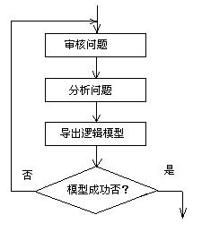
图2.2 建立系统逻辑模型的过程

Slide 15
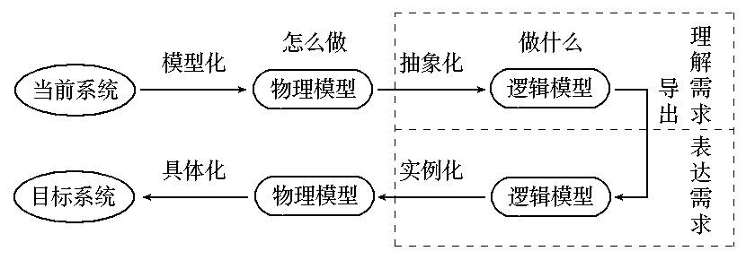

Slide 16
【问题】概念模型，逻辑模型，物理模型？？
概念模型就是在了解了用户的需求，用户的业务领域工作情况以后，经过分析和总结，提炼出来的用以描述用户业务需求的一些概念的东西。如销售业务中的“客户”和“定单”，还有就是“商品”，“业务员”。一个用例描述就是：“业务员”与“客户”就购买“商品”之事签定下“定单”。
Notes:
16

Slide 17
逻辑模型就是要将概念模型具体化。要实现概念模型所描述的东西，需要哪些具体的功能和处理哪些具体的信息。这就到了需求分析的细化阶段。仍以销售业务为例：“客户”信息基本上要包括：单位名称，联系人，联系电话，地址等属性；“商品”信息基本上要包括：名称，类型，规 格，单价等属性；“定单”信息基本上要包括：日期和时间属性。并且“定单”要与“客户”，“业务员”和“商品”明细关联。
Notes:
17

Slide 18
系统需要建立几个数据表：业务员信息表，客户信息表，商品信息表，定单表。 系统要包括几个功能：业务员信息维护，客户信息维护，商品信息维护，建立销售定单 。 以上这些均属于建立逻辑模型，这些说明只表明系统要实现什么，但怎样实现，用什么工具实现还没有讲，后者属于物理模型范围。

Slide 19
物理模型就是针对上述逻辑模型所说的内容，在具体的物理介质上实现出来。如：数据库使用SQL Server 2000，这样就可以编写具体的SQL脚本在数据库服务器上将数据库建立起来。其中包括业务员信息表，客户信息表，商品信息表，定单表。客户端使用VS开发工具，那么在工作站上用VS建立起功能菜单，包括：业务员信息维护，客户信息维护，商品信息维护，建立销售定单等功能，并用工具将每一个功能编码实现。
这三个过程，就是实现一个软件系统的三个关键的步骤，是一个从抽象到具体的一个不断细化完善的分析，设计和开发的过程。
Notes:
19

Slide 20
（4）进一步定义问题
定义系统目标→复查系统目标和规模→研究现有系统→设计新系统→再定义系统目标。
可行性研究的前4个步骤实质上构成了一个循环。分析员定义问题→分析问题→导出一个试探性的解→在这个解基础上再次定义问题→再次分析问题→修改解；重复这个过程，直到提出的新系统逻辑模型复合系统目标。
Notes:
20

Slide 21
（5）导出和评价供选择的方案
从系统的逻辑模型出发，以系统要求为目标，利用在数据流图(参看2.4节)上划分自动化边界的方法，我们可以提出若干种较高层次的物理解法供用户选择。针对多种供选方案，用户应从如下三个方面进行筛选：
从技术角度排除那些不现实的方案；
从操作角度去掉那些操作方式或操作过程是用户不能接受的方案；
从经济角度估算每个可能系统的成本/效益。
最后为每个在技术、操作和经济等方面都可行的系统制定实现进度表，这个进度表不需要(也不可能)制定得很详细，通常只需要估计生命周期每个阶段的工作量。
Notes:
21

Slide 22
（6）推荐方案和行动方针
向用户提出推荐的方案，在推荐方案中应清楚地表明：
本项目的开发价值；
推荐这个方案的理由；
制订实现项目的进度表。
（7）决策
使用部门的负责人根据经济实力及分析员在可行性研究阶段对开发此项工程成本/效益分析情况的分析结论，决定是否继续这项开发工程。
Notes:
22

Slide 23
（8）草拟开发计划
· 工程的进度；
· 人才资源（系统分析员、程序员）的需求及使用；
· 设备资源的需求及使用（软、硬件工具）、估算生存周期每个
阶段的成本；
· 给出下一阶段（需求分析）的详细进度表和成本估计。
（9）书写文档提交审查
把上述可行性研究的工作结果写成清晰的文档，按照：说明要求、目的、条件与限制、可行性研究方法及评价尺度；处理流程、工作负荷、费用开销和局限性；说明处理流程、运行环境和局限性；技术条件的可行性；经济方面的可行性；社会条件的可行性；其他可供选择的系统；结论的顺序写成可行性研究报告，请用户、客户组织的负责人及评审组审查，从而决定是否继续这项工程，是否接受分析员推荐的方案。
Notes:
23

Slide 24
2.4 系统流程图
在进行可行性研究的过程中，需要用物理模型对当前物理系统和新物理系统进行描述，系统流程图是用来描述系统物理模型的一种传统工具。
系统流程图的基本内容是:
（1）用图形符号以黑盒子形式描述系统内的每一个成分（例如:程序、文件、数据库、表格、硬件设备、人工过程等）。
（2）用“→”表示信息在系统各个成分之间的流动情况，不要误认为“ ”表示信息的加工和控制过程。因此尽管系统流程图的某些符号和程序流程图的符号形式相同，但是它却是物理数据流图而不是程序流程图。

Slide 25
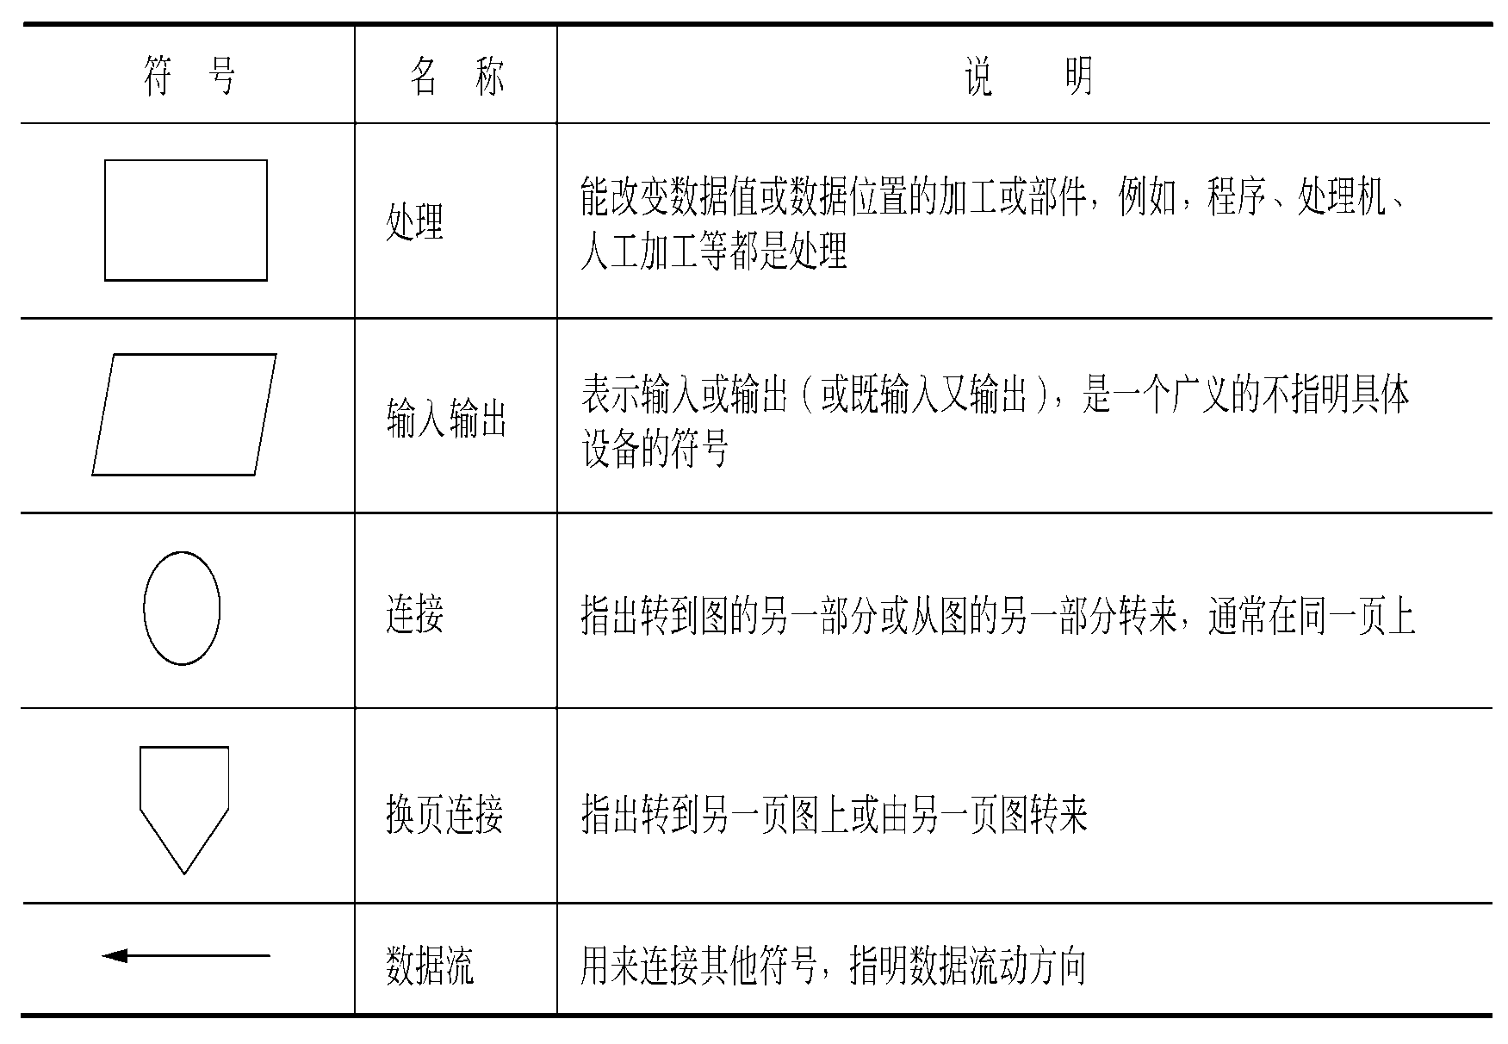
1. 符号
图2.1 基本符号
Notes:
25

Slide 26
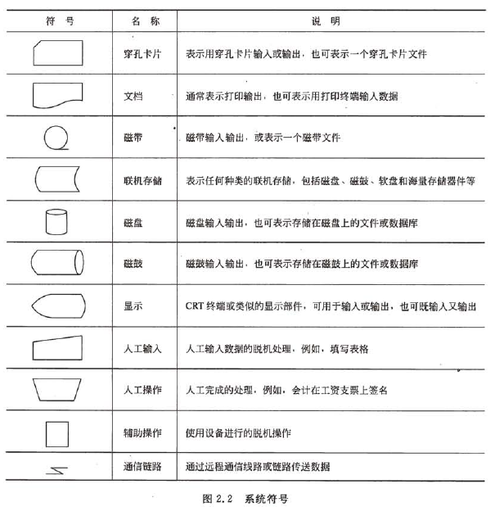
图2.2 系统符号
Notes:
26

Slide 27
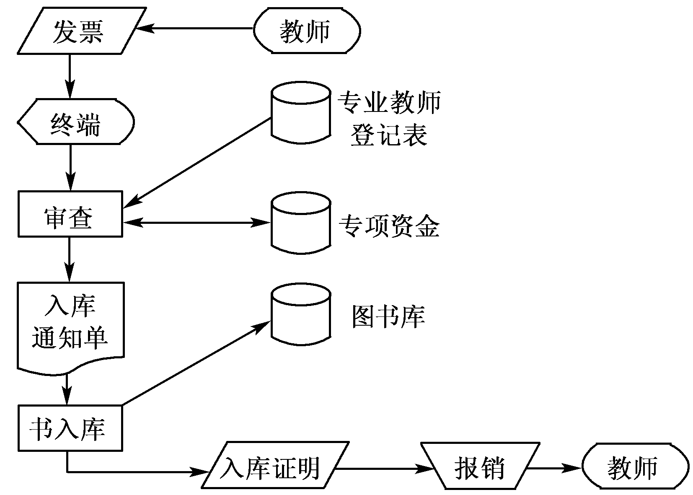
2. 举例
教师图书采购系统流程图

Slide 28
3 分层
面对复杂的系统时，一个比较好的方法是分层次地描绘这个系统。首先用一张高层次的系统流程图描绘系统总体概貌，表明系统的关键功能。然后分别把每个关键功能扩展到适当的详细程度，画在单独的一页纸上。这种分层次的描绘方法便于阅读者按从抽象到具体的过程逐步深入地了解一个复杂的系统。
Notes:
28

Slide 29
2.5 数据流图
--DFD（ Data Flow Diagram ）
数据流图（DFD）是描述数据处理过程的工具。它从数据传递和加工的角度，以图形的方式描述数据流从输入到输出的传输变换过程。
一种图形化技术，一种描述“分解”的图示工具
表示信息和数据从输入到输出所经受的变换
描述数据在系统中流动和被处理的逻辑过程
没有任何具体的物理部件
DFD是分析员与用户之间极好的交流工具。设计数据流图时只需考虑系统必须完成的基本逻辑功能，完全不需要考虑怎样具体地实现这些功能。

Slide 30
2.符号
数据流图中的基本图形符号有四种:
（1）“→”表示数据和数据流。箭头表示数据的流动方向。数据流图中应在线旁标注数据流名。
（2）“○”表示对数据的加工，即对数据的某种操作或变换。数据流图中应在圆圈内写上加工名。
（3）“ ”表示按照某种规则生成，且长度不限的数据文件（也称数据存储）。数据流图中应在双线旁标注文件名。
（4）“□”表示数据流的源头和终端。
注意与程序流程图中用箭头表示的控制流有本质不同，千万不要混淆。
数据源点或终点（实体）
变换数据的处理（过程）
数据存储
数据流
或
或
或

Slide 31
（1）外部实体（External Entity）
（数据的源点/终点）
指系统外又与系统有联系的人或事物。 表达该系统数据的外部来源或去处。
如：顾客、工人、单位或另一个系统等。
（2）处理（Process）
指对数据的逻辑处理功能，也就是对数据的变换功能，任何改变数据的操作都是处理。
如：一系列程序、单个程序或程序的一部分。

Slide 32
（3）数据流（Data Flow）
指处理功能的输入或输出，是运动中的数据。
如：信件、票据等。
（4）数据存储（Data Store）
是静止状态的数据，表示数据保存的“地方”。这个地方并不是指保存数据的物理地点或物理介质，而是指数据存储的逻辑描述。
如：可以表示一个文件、文件的一部分、数据库的元素或记录的一部分等。

Slide 33
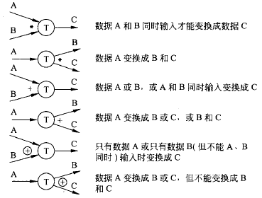
附加符号
星号*：与
加号+：或
⊕：互斥
18
Notes:
33

Slide 34
3. 如何画数据流图
在数据流图的外围画系统的输入和输出
集中精力找出数据流，并与外围的输入输出数据流连接起来
给每个数据流命名
为加工命名
注意：在画数据流图时，结构化需求分析强调“自顶向下，逐层分析”的思想。数据流图的基本要点是描绘“做什么”，而不考虑“怎么做”。
19
Notes:
34

Slide 35
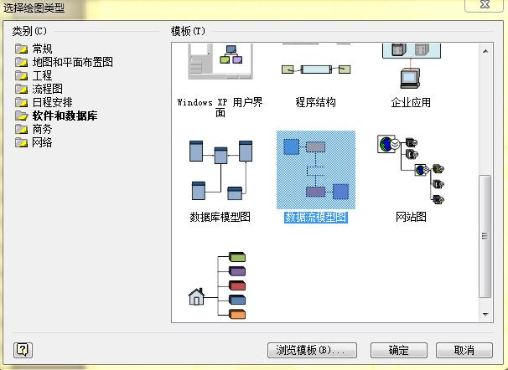
例如，利用Visio 2007绘制数据流图。可以选择“软件和数据库”模板
Notes:
35

Slide 36
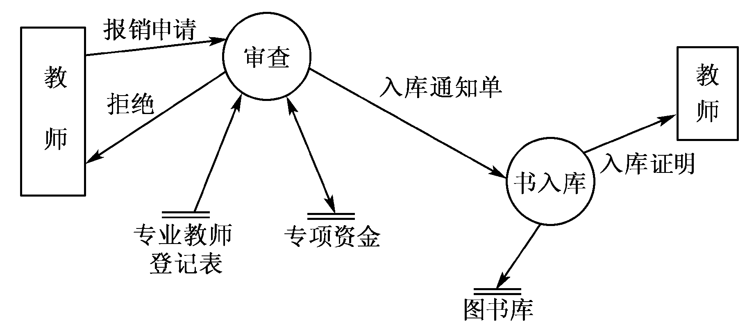
4.例子
教师图书采购系统数据流图
对于大规模的软件系统而言，需采用多层的数据流图。同时，人类的思维是一种迭代的过程，所以，画数据流图时，应不断反复，逐步完善，直到满意为止。

Slide 37
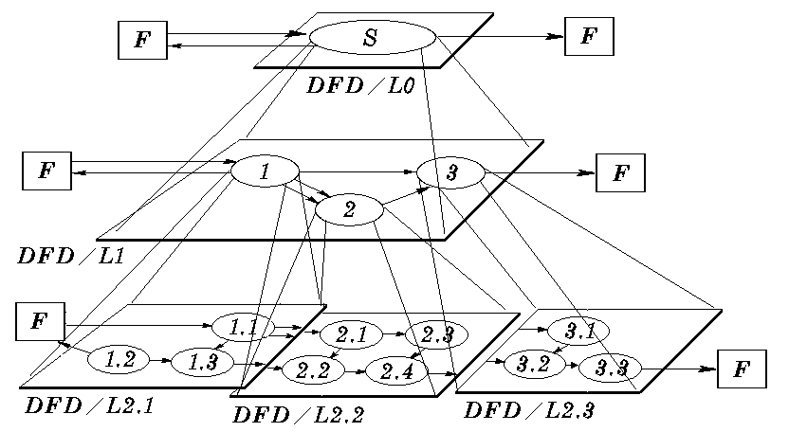
分层的数据流图

Slide 38
分层数据流图遵循的原则：
只须考虑系统必须完成的基本逻辑功能，完全不需要考虑如何具体的实现这些功能。
在多层数据流图中，顶层流图仅包含一个加工，它代表被开发系统。它的输入流是该系统的输入数据，输出流是系统所输出数据
底层流图是指其加工不需再做分解的数据流图，它处在最底层
中间层流图则表示对其上层父图的细化。它的每一加工可能继续细化，形成子图。

Slide 39
画出分层数据流图 从系统的基本模型，逐层地对系统进行分解。直到所有的处理都足够简单，不必再分解为止。具体步骤如下：
画出系统的输入与输出
画出系统的内部
对图和处理编号

Slide 40
画出系统的输入与输出 把整个系统看成是一个处理，根据系统从外界的哪些源点接受哪些数据流，以及系统的哪些数据流送到外界的哪些终点/汇点，从而画出系统的输入和输出图。这张图称为顶层图。
画出系统的内部 将顶层图的处理分解成若干个处理，并用数据流将这些处理连接起来，使得顶层图中的输入数据流经一连串的处理后变换成顶层的输出数据流，这张图称为0层图。从一个处理画出一张数据流图的过程就是对这个处理的分解过程。处理方法如下：

Slide 41
在数据流的组成或值发生变化的地方画一个处理，这个处理功能就是实现这一变化；也可以根据系统的功能确定处理。
当用户把若干数据看作一个单位来处理（这些数据一起到达，一起处理）时，可把这些数据看成一个数据流。通常可以把实际工作中的单据作为一个数据流。
对于一些以后某个时间要使用的数据可以组织为一个数据存储（文件）。
分解的步子应大致均匀，保持同步扩展。每一处理每次可分为2至4个子处理，最多不要超出7个。

Slide 42
对图和处理编号 对于一个软件系统，其数据流图可能有许多层，第一层又有许多张图，为了区分不同的处理和不同层次的数据流图，我们应该对每张图和每个处理进行编号，以利于管理。
父图与子图 假定分层数据流图里的某张图（图A）中的某个处理可用另一张图（图B）来分解，我们称图A是图B的父图，图B称为图A的子图。在一张图中，有些处理需要进一步分解，有些处理则不必分解。因此，如果父图中有n个处理，那么它可以有0至n张子图（这些子图位于同一层），但每张子图仅有唯一的父图与之对应。
编号 顶层图只能一张，图中的处理只有一个，编号为0层；1层子图中的处理号分别是1，2，….；子图号就是父图中被分解的处理号；子图中的处理号由子图号、圆点、序号组成。如某图中的某处理号为2.4.2，这个处理分解出来的子图号就是图2.4.2，子图中的处理号分别为2.4.2.1、2.4.2.2等。

Slide 43
4.例子
【问题陈述】
某家工厂的采购部每天需要一张定货报表，报表按零件编号排序，表中列出所有需要再次定货的零件。对于每个需要再次定货的零件应该列出下述数据：零件编号，零件名称，定货数量，目前价格，主要供应者，次要供应者。零件入库或出库称为事务，通过CRT终端把事务报告给定货系统。当某种零件的库存量少于库存量临界值时就要再次定货。
请给出该系统定货情况的数据流图。
Notes:
43

Slide 44
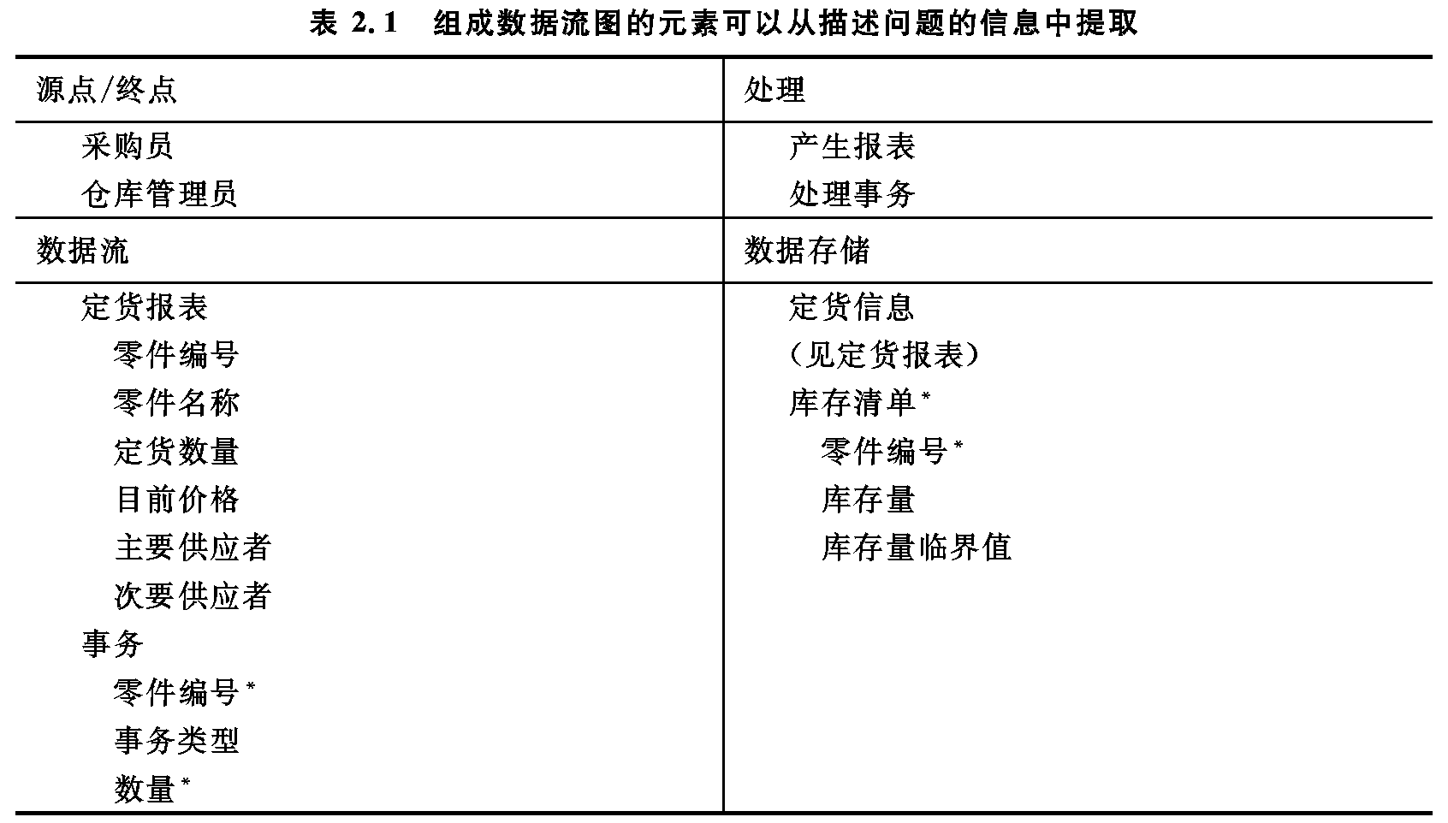

Slide 45
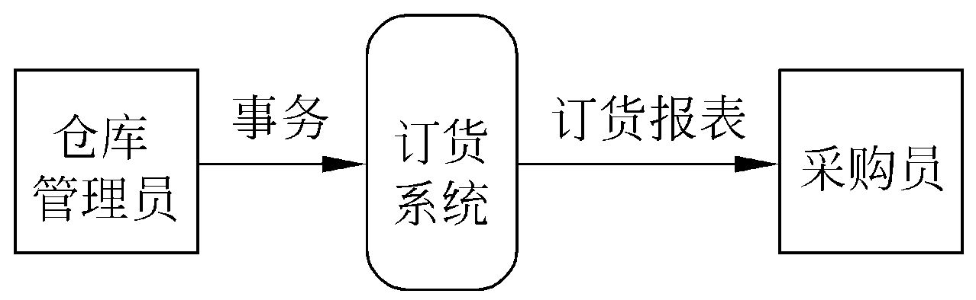
【分析】
数据流图有4种成分：源点或终点，处理，数据存储，数据流。
1）根据问题的陈述，把整个数据处理过程看作一个加工，它的输入数据和输出数据实际上反映了本系统与外界环境的接口。如下所示：
系统数据流图（顶层图）
Notes:
45

Slide 46
考虑数据的源点和终点。根据问题的陈述， “采购部每天需要一张定货报表”，“通过放在仓库中的CRT终端把事务报告给定货系统”，所以采购员是数据终点，而仓库管理员是数据源点。
考虑处理。再一次阅读问题描述，“采购部需要报表”，显然他们还没有这种报表，因此必须有一个用于产生报表的处理。事务的后果是改变零件库存量，然而任何改变数据的操作都是处理，因此对事务进行的加工是另一个处理。这两个处理暂时放在“订货系统”中，等待进一步细化。
考虑数据流。系统把定货报表送给采购部，因此定货报表是一个数据流；事务需要从仓库送到系统中，显然事务是另一个数据流。

Slide 47
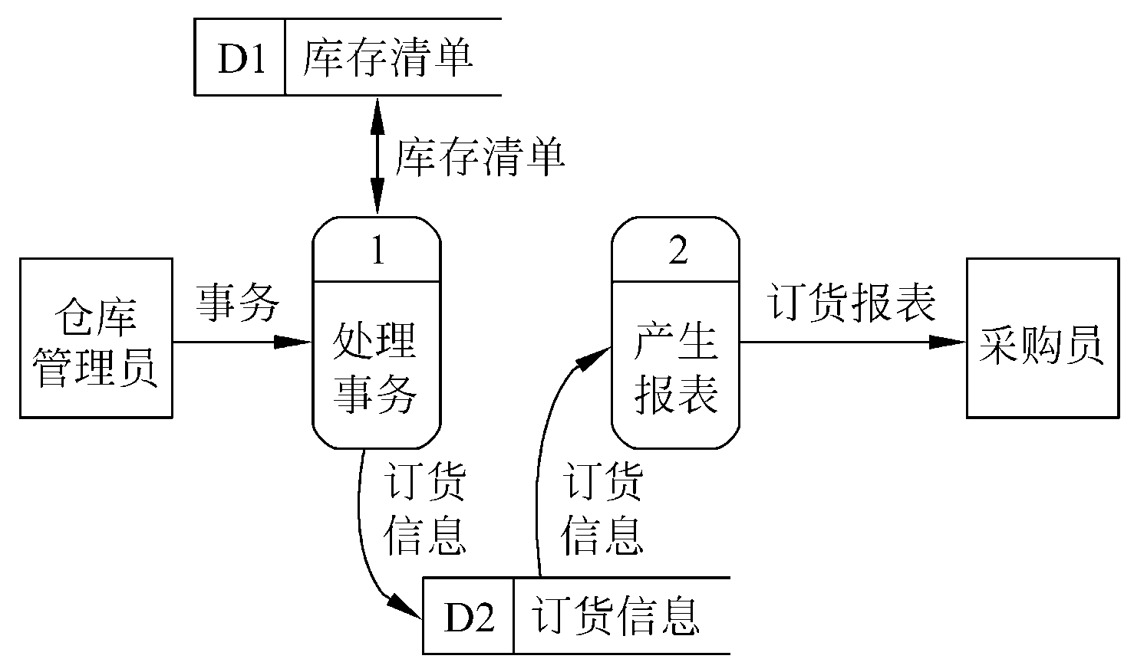
2）对问题进行细化。经过分析后的数据流图如图所示：
在订货系统中包含两个处理，在这里细化。
Notes:
47

Slide 48
细化后的DFD中还增加了两个数据存储。处理事务需要存储“库存清单”；还需要存储一个“订货信息”，因为产生报表和处理事务这两个处理不同时进行——每当有一个事务发生时立即处理它，然而每天只产生一次定货报表。因此，用来产生定货报表的数据必须存放一段时间。
Notes:
48

Slide 49
如果缺货，则提供定货信息，同时，还要验证库存中是否有所购货的零件编号，零件名称，定货数量，目前价格，主要供应者，次要供应者。所以在D1，1，D2之间会有数据流。每天的订货信息送去产生订货报表也是一个数据流，D2→2。
Notes:
49

Slide 50
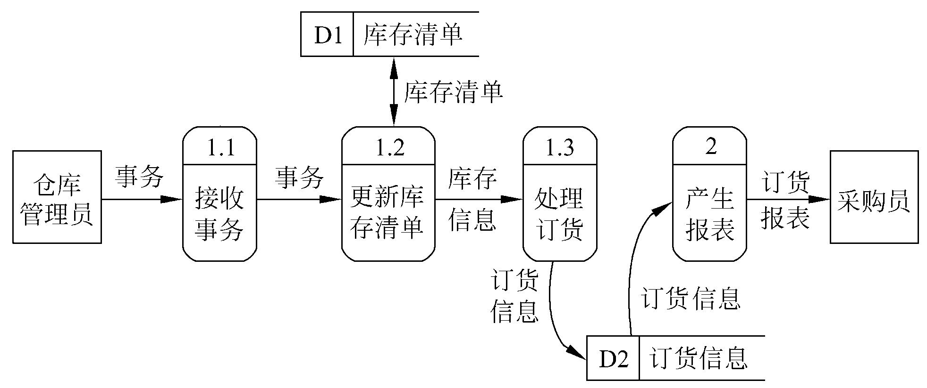
3）接下来，对“处理事务”这个功能再次分解，得进一步数据流图：
Notes:
50

Slide 51
考虑通过系统的逻辑数据流：
当发生一个事务时必须首先接收它，即1.1（处理）；
随后按照事务的内容修改库存清单，即1.2 （处理） ；
最后，如果更新后的库存量少于库存量临界值时，则应该再次定货，也就是需要处理定货信息，即1.3 （处理） 。
因此，把“处理事务”这个功能分解为下述3个步骤，这在逻辑上是合理的：“接收事务”、“更新库存清单”和“处理定货” 。
Notes:
51
当对数据流图分层细化时必须保持信息连续性，也就是说，当把一个处理分解为一系列处理时，分解前和分解后的输入输出数据流必须相同。

Slide 52
当进一步分解将涉及到如何具体实现一个功能时就不应该再分解了。例如“产生报表”这个功能，产生报表只不过是将存储在订货信息中的数据按一定顺序排列，再按一定格式打印出来。同理，对“接收事务”、“更新库存清单”等功能也不需要进步分解了。

Slide 53
【注意】
1、当对数据流图分层细化时，必须保持信息连续性，也就是说，当把一个处理分解为一系列处理时，分解前和分解后的输入输出数据流必须相同。例如

Slide 54
再如，“处理事务”的输入输出数据流是“事务”、“库存清单”、“订货信息”。将其分解成“接收事务”、“更新库存清单”、“处理订货”3个之后，他们的输入输出数据流不变。

Slide 55
2、数据流图中各种成分及命名方法
数据流图中每个成分的命名是否恰当，直接影响数据流图的可理解性。
a）数据流(或数据存储)
(1) 名字应代表整个数据流(或数据存储)的内容，而不是仅仅反映它的某些成分。
(2) 不要使用空洞的、缺乏具体含义的名字(如“数据”、“信息”、“输入”之类)。
(3) 如果在为某个数据流(或数据存储)起名字时遇到了困难，则很可能是因为对数据流图分解不恰当造成的，应该试试重新分解，看是否能克服这个困难。
（4）两个加工之间可以有多个数据流，这些数据流之间没有任何联系。在加工之间传输的数据流必须有一个合适的名词。

Slide 56
b) 处理
(1) 通常先为数据流命名，然后再为与之相关联的处理命名。
(2) 名字应该反映整个处理的功能，而不是它的一部分功能。
不要使用含糊不具体的动词，如“处理”、“加工”等。
(3) 名字最好由一个具体的及物动词加上一个具体的宾语组成。
(4) 通常名字中仅包括一个动词，如果必须用两个动词才能描述整个处理的功能，则把这个处理再分解成两个处理可能更恰当些。
(5) 如果在为某个处理命名时遇到困难，则很可能是发现了分解不当的迹象，应考虑重新分解。

Slide 57
（c）数据源头和终点
数据源头和终点是数据的始发点和终止点，是表示系统和环境的接口。在实际问题中，它可以是人员、计算机外部设备或其他装置，不需要对它进行软件设计和实现。因此，在命名时应符合环境的真实状况.

Slide 58
DFD案例
储蓄系统数据流图
一个储蓄系统，完成以下功能：
储户存款
根据存款单检查帐户信息，如果是新开户，则添加此储户信息，并更新帐户；否则更新储户的帐户信息
储户取款
检查取款单，如果是合法用户，更新帐户信息。

Slide 59
0层DFD
存款/取款单
存款/取款信息
储蓄系统
储户
储户
存款信息
存款
存款信息
p2
存款/取款单
接收并分类
存款/取款信息
p1
储户
打印
取款信息
p4
储户
取款
p3
取款信息
1层DFD
存款信息
存款信息
存款信息
P2.1
验证身份
更新帐户
验证帐户
P2.3
P2.2
存款信息
2层DFD
帐户信息

Slide 60
0层DFD
存款/取款单
存款/取款信息
储蓄系统
储户
储户
存款信息
存款
存款信息
p2
存款/取款单
接收并分类
存款/取款信息
p1
储户
打印
取款信息
p4
储户
取款
p3
取款信息
1层DFD
取款信息
取款信息
验证身份
取款信息
P3.1
验证帐户
更新帐户
P3.2
P3.3
取款信息
2层DFD
帐户信息

Slide 61
5. 优点
DFD用一种直接而又直观的方法来描述数据的流动和信息系统中的操作。首先，它使用客观图像描述了用户的需求，不带有任何个人或组织的说法或观点。其次，数据流图形象真实，便于用户理解和接受，同时也便于系统分析员之间交流信息。最后，数据流图采用自顶向下分解的多层次图形具有一定的抽象性，而且数据流图不强调控制流，突出数据流，便于找到主要矛盾，省略次要细节，从而减少系统的复杂性。
24
Notes:
61

Slide 62
6.缺点
DFD图形符号也存在着一定的缺点。首先，数据流图对时间、界面等方面的内容无法表达。其次，DFD只能做出粗略的模型，而如果需要更精确、更详细的说明时，DFD无法做到。
Notes:
62

Slide 63
7.用途
1、作为信息交流的工具
分析员把他对现有系统的认识或对目标系统的设想用数据流图描绘出来，供有关人员审查确认。
2、作为分析和设计的工具
3、数据流图可以辅助物理系统的设计（图）
根据不同要求，能够在数据流图上画出许多组自动化边界，每组自动化边界可能意味着一个不同的物理系统，因此可以根据系统的逻辑模型考虑系统的物理实现。
4、数据流图对详细设计也有帮助。
Notes:
63

Slide 64
例如，考虑图2.7
事务随时可能发生，因此处理1.1(“接收事务”)必须是联机的；采购员每天需要一次定货报表，因此处理2(“产生报表”)应该以批量方式进行。当然，这种方案需要增加一个数据存储以存放事务数据。
Notes:
64

Slide 65
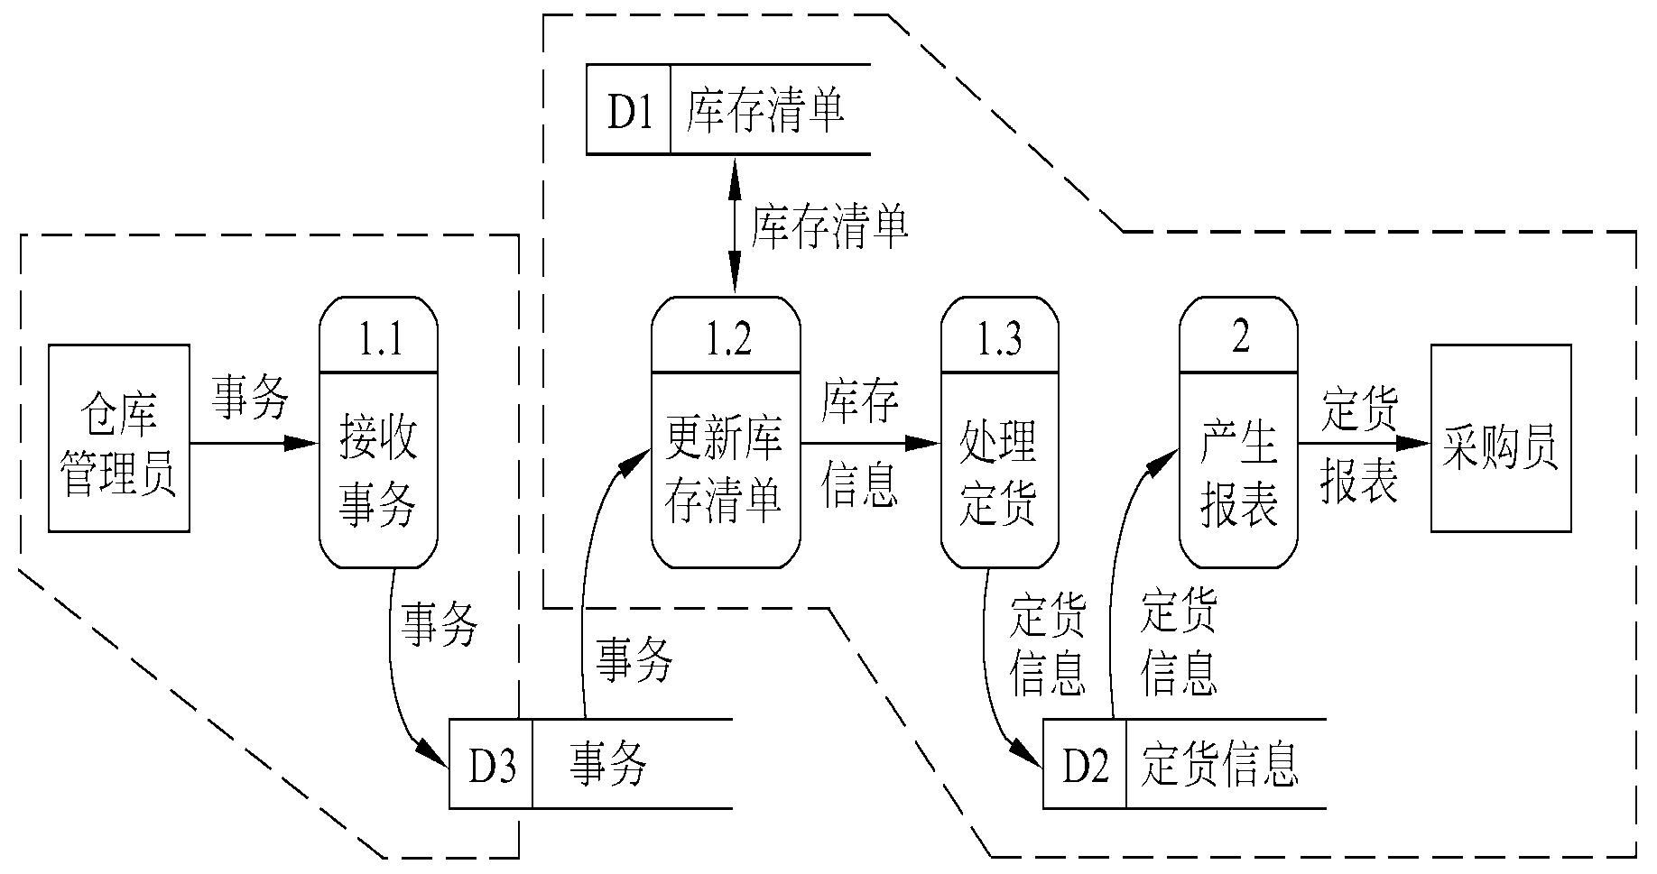
图2.8 这种划分自动化边界的方法暗示
以批量方式更新库存清单
Notes:
65

Slide 66
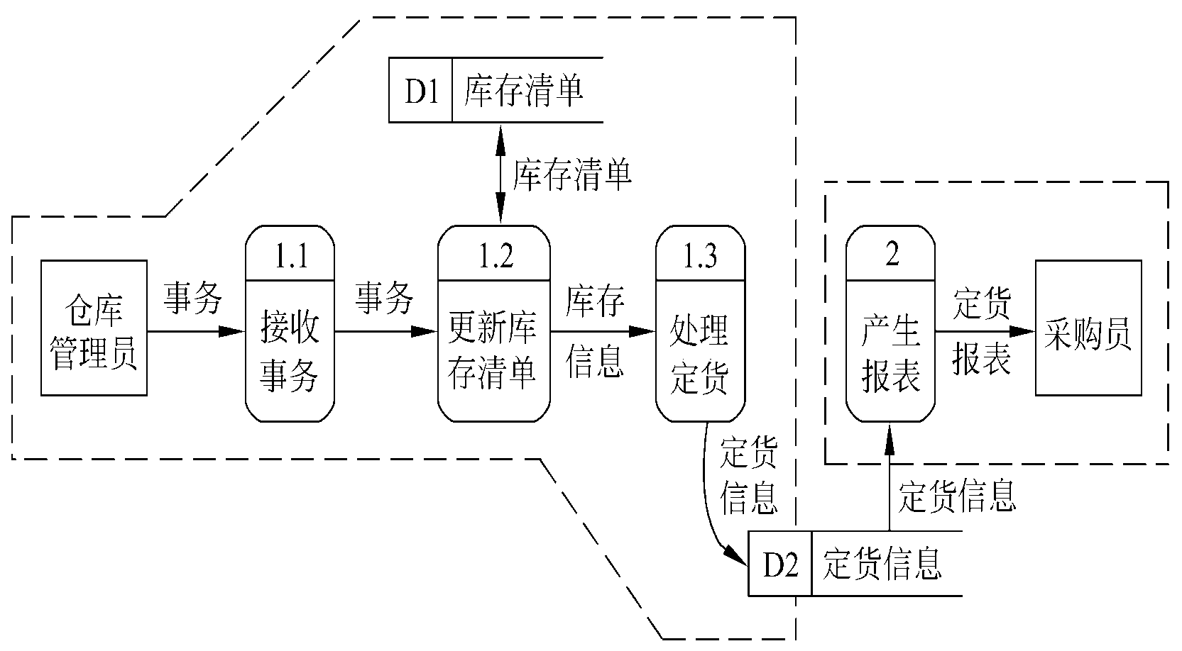
改变自动化边界，把处理1.1，1.2和1.3放在同一个边界内(图2.9)，这个系统将联机地接收事务、更新库存清单和处理定货及输出定货信息；然而处理2将以批量方式产生定货报表。
图2.9 划分自动化边界的方法2：以联机方式更新库存清单
Notes:
66

Slide 67
2.5 数据字典
1.定义
数据字典是关于数据信息的集合。数据字典定义数据流图中所有元素（包括数据流、数据流的组成、文件及其它应进入数据字典的一切数据）。
任何字典最主要的用途都是供人查阅对不了解的条目的解释，数据字典的作用也正是在软件分析和设计的过程中给人提供关于数据的描述信息。
Notes:
67

Slide 68
2.与数据流图的联系
数据流图描述了系统由哪几部分组成，各部分之间有什么联系等等，没有说明系统中每个成分是什么含义。
因此，仅仅一套数据流图并不能构成系统说明书，只有为图中出现的每一个成分都给出定义后，才较完整地描述了一个系统。
数据字典中所有名字的定义就够成了一本字典
与数据流图共同构成系统的逻辑模型
Notes:
68

Slide 69
3. 数据字典的内容
分别对DFD中元素的定义：
数据流
数据流分量（即数据元素）
名字、别名、描述、数据类型、长度、结构、值的范围、使用方式、控制信息、分组信息等
数据存储
处理 （结合IPO图或PDL ）
Notes:
69

Slide 70
4.定义数据的方法
定义就是自顶向下的分解，所以数据字典中的定义就是对数据自顶向下的分解。
组成数据的方式
1）顺序 —— 以确定次序连接两个或多个分量
2）选择 —— 从两个或多个可能的元素中选取一个
3）重复 —— 把指定的分量重复零次或多次
4）可选 —— 一个分量是可有可无的
虽然可以使用自然语言描述由数据元素组成数据的关系，但是为了更加清晰简洁，建议采用下列符号：
Notes:
70

Slide 71
数据字典的符号定义
= ： 等价于(或定义为)；
+ ： 和(即，连接两个分量)；
［ ］：或(即，从方括弧内列出的若干个分量中选择一个)，
通常用“|”号隔开供选择的分量；
{ } ：重复(即，重复花括弧内的分量)；
( ) ：可选(即，圆括弧里的分量可有可无)。
Notes:
71

Slide 72
常常使用上限和下限进一步注释表示重复的花括弧。一种注释方法是在开括弧的左边用上角标和下角标分别表明重复的上限和下限；另一种注释方法是在开括弧左侧标明重复的下限，在闭括弧的右侧标明重复的上限。
例如： {A} 和 1{A}5 含义相同
5
1
Notes:
72

Slide 73
标识符的定义
例如，某程序设计语言规定，用户说明的标识符是长度不超过8个字符的字符串，其中第一个字符必须是字母字符，随后的字符既可以是字母字符也可以是数字字符。使用上面讲过的符号，我们可以像下面那样定义标识符：
标识符= 字母字符+字母数字串
字母数字串= 0｛字母或数字｝7
字母或数字=［字母字符｜数字字符］
由于和项目有关的人都知道字母字符和数字字符的含义，因此，关于标识符的定义分解到这种程度就可以结束了。
Notes:
73

Slide 74
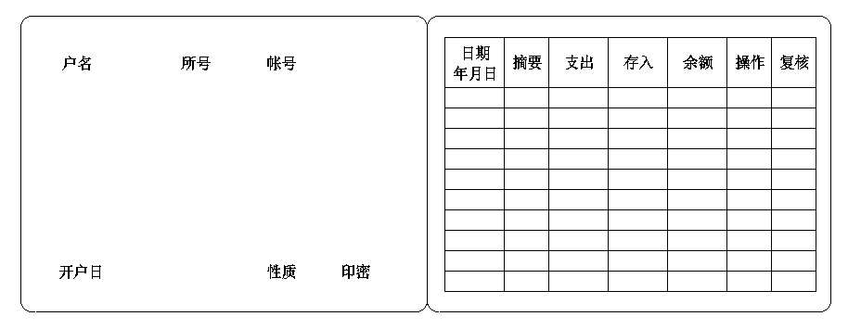
DD案例
存折格式

Slide 75
存折＝户名＋所号＋帐号＋开户日＋性质＋(印密)＋1{存取行}50
户名＝2{字母}24
所号＝“001”..“999”
帐号＝“00000001”..“99999999”
开户日＝年＋月＋日
性质＝“1”..“6” 注：“1”表示普通户，“5”表示工资户等
印密＝“0” 注：印密在存折上不显示
存取行＝日期＋（摘要）＋支出＋存入＋余额＋操作＋复核

Slide 76
案例
名字：定货报表
别名：定货信息
描述：每天一次送给采购员的需要定货的零件表
定义：定货报表＝零件编号＋零件名称＋定货数量
位置：输出到打印机
＋目前价格＋主要供应者＋次要供
应者
Notes:
76

Slide 77
文件名： 职工
描述： 包括了专职职工的所有信息
别名： 无
组成： 姓名＋工号＋开始工作日期＋工资＋部 门＋1{ 项目号＋项目负责人}3
数量： 5000
组织： 按工号递增排列
注释： ………
Notes:
77

Slide 78
6. 用途
作为分析阶段的工具
在数据字典中建立的一组严密一致的定义很有助于 改进分析员和用户之间、在不同的开发人员或不同的开发小组之间的通信，可消除许多可能的误解、避免许多麻烦的接口问题。
能单独处理描述每个数据元素的信息
数据字典中包含的每个数据元素的控制信息列出了使用一个给定的数据元素的所有程序(或模块)，所以很容易估计改变一个数据将产生的影响，并且能对所有受影响的程序或模块作出相应的改变。
是开发数据库的第一步（基础 关键）
37
Notes:
78

Slide 79
7 数据字典的实现
CASE“结构化分析与设计工具” 实现
采用卡片形式书写
名字：定货报表
别名：定货信息
描述：每天一次送检采购员
的需要定货的零件表
定义：
定货报表=零件编号+零件名称
+定货数量+目前价格
+主要供应者
+次要供应者
位置：输出到打印机
struct 定货报表 {
char 零件编号[8];
char 零件名称[20];
int 定货数量;
float 目前价格;
struct supplier 主要供应者;
struct supplier 次要供应者;
};
}
数据
结构

Slide 80
名字：零件编号
别名：无
描述：唯一地标识库存清单中
一个特定零件的关键域
定义：零件编号 = 8 {字符} 8
位置： 定货报告
定货信息
库存清单
若修改“零件编号”的定义，则受到影响的数据均列于此

Slide 81
【总结】
系统流程图就是表示整个系统处理事物的基本过程；
数据流图是描述各个子块之间如何进行数据传递；数据字典相当于数据库中的对照表，把你认识的符号和系统中的符号对应起来！
Notes:
81

Slide 82
2.6成本/效益分析
开发软件目的：期望更大的经济效益。经济效益通常表现为减少运行费用或(和)增加收入。
风险：系统的开发成本可能比预计的高，效益可能比预期的低。
效益分析目的：从经济角度分析开发一个特定的新系统是否划算，从而帮助客户正确地作出投资决定。
Notes:
82

Slide 83
1.成本估计：
软件开发成本主要表现为人力消耗(乘以平均工资则得到开发费用)。
下面简单介绍几种估算技术。
（1）代码行技术（LOC技术）
代码行技术是比较简单的定量估算方法，它把开发每个软件功能的成本和实现这个功能需要用的源代码行数联系起来。
根据经验和历史数据估计实现一个功能需要的源程序行数，然后用每行代码的平均成本乘以行数就可以确定软件的成本。
每行代码的平均成本主要取决于软件的复杂程度和工资水平
Notes:
83

Slide 84
估计步骤
1）确定功能：把项目功能反复分解到足够细，直到可以对为实现该功能所需要的源代码行数作出可靠的估算为止。
2）算出各子功能代码行数的平均值：首先根据经验和历史数据对每个子功能估计其程序规模的大小，即最小规模a，最大规模b和最可能的规模m，然后用下式计算该子功能的源代码行数的平均值Le:
Notes:
84

Slide 85
3） 确定各子功能的代码行成本和生产率：
代码行成本指生产一条有效代码需要的花费（用元/行表示），生产率指每个人一个月所能生产的有效源代码行数（用行/人月表示）。
Notes:
85

Slide 86
4） 计算各子功能的成本和人力（工作量）：
每个子功能的成本等于其代码行的平均值乘以其代码行成本。每个子功能的人力等于其代码行平均值除以其生产率。
5）计算该项目的总代码行数、总成本和总工作量。
Notes:
86

Slide 87
（2）任务分解技术
工程分解为若干个相对独立的任务
按阶段划分
按子系统划分
分别估计每个单独的开发任务的成本
每个任务的成本
= 耗费人力(人月)*人月平均工资
累加得到工程的总成本

Slide 88
设：T－软件总成本
B－每个单独开发任务的成本
－系数
T=∑ B
C－完成每个单独任务所需的人力（月）
D－每人每月的平均工资
B =C·D
T=∑ ·C·D
Notes:
88

Slide 89
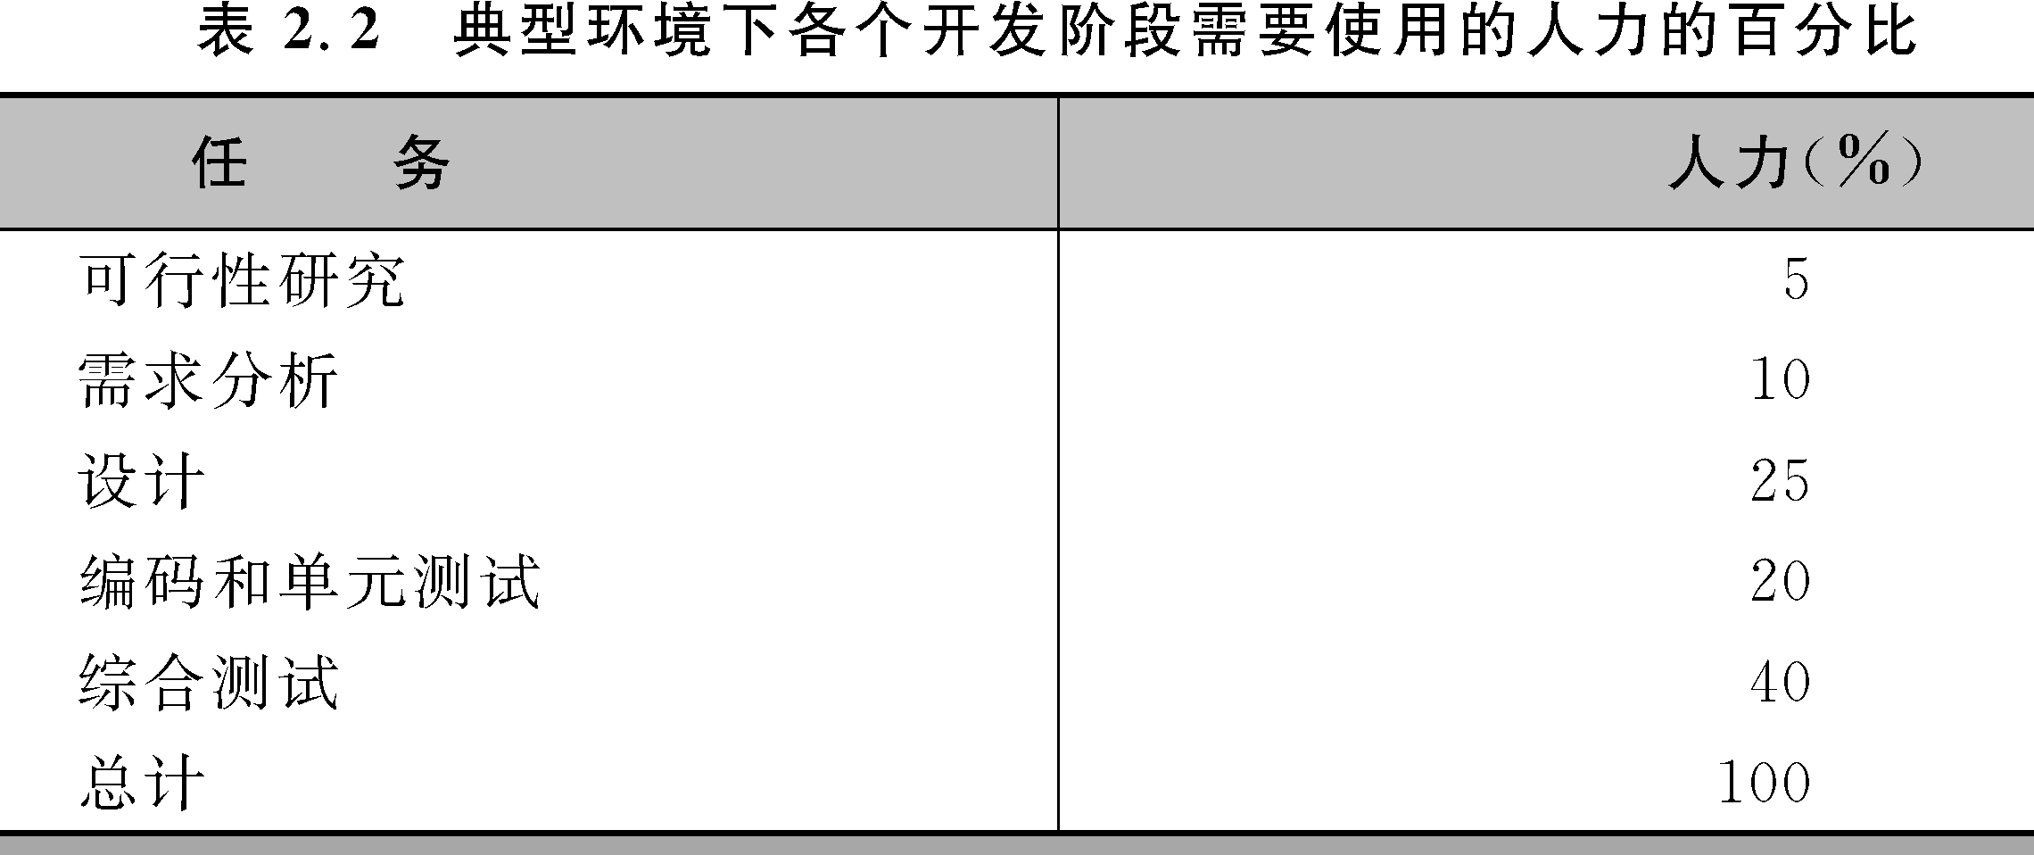
Notes:
89

Slide 90
2.成本/效益分析方法
估计开发成本、运行费用和新系统将带来的经济效益
运行费用取决于系统的操作费用(人员数、工作时间、损耗等)和维护费用
系统的经济效益等于因使用新系统而增加的收入加上使用新系统可以节省的运行费用。
总的效益和估计的软件寿命有关。

Slide 91
四个重要的概念：
货币的时间价值
投资回收期
纯收入
投资回收率
Notes:
91

Slide 92
（一）货币的时间价值
比较新系统的开发成本（当前）和经济效益（未来）
用利率的形式表示货币的时间价值。
假设年利率为i，若现在存入P元，则n年后可以得到的钱数为：
F=P(1+i)^{n}
这也就是P元钱在n年后的价值。
反之，n年后收入F元钱的现在价值是P=F/(1+i)^{n}
Notes:
92

Slide 93
（二）纯收入
在整个生命周期之内系统的累计经济效益(折合成现在值)与投资之差。

Slide 94
（三）投资回收期
用来衡量一项开发工程的价值
是使累计的经济效益等于最初投资所需要的时间
投资回收期越短就能越快获得利润，也就越值得投资。
是一项经济指标
Pt=[净现金流量现值累计开始出现正值的年份]–1+[上年净现金流量现值累计的绝对值/当年净现金流量现值]

Slide 95
（四）投资回收率
类似于把资金存入银行或贷给其它企业能够获得利息，通常用年利率衡量利息多少，这就叫投资回收率。如果投资回收率等于银行的年利率，则此系统没有必要开发，只有投资回收率大于年利率时，才考虑开发问题。
衡量投资效益的大小
通常和年利率相比较，衡量经济效益
Notes:
95

Slide 96
已知现在的投资额，并已经估计出将来每年可以获得的经济效益，那么，给定软件的使用寿命之后,怎样计算投资回收率呢?
设想把数量等于投资额的资金存人银行，每年年底从银行取回的钱等于系统每年预期可以获得的效益，在时间等于系统寿命时,正好把在银行中的存款全部取光,那么,年利率等于多少呢?这个假想的年利率就等于投资回收率。

Slide 97
根据上述条件列出下面的方程式:
P=F₁/(1+j)+F₂/(1+j)²+…+F_{n}/(1+j)^{n}
其中,P是现在的投资额；F_{i}是第i年年底的效益(i=1,2.,n)；n是系统的使用寿命；j 是投资回收率。
求解这个高阶代数方程即可求出投资回收率(假设系统寿命n=5)。

Slide 98
例：修改一个已有的库存清单系统，使它能在每天送给采购员一份定货报表。修改已有的库存清单程序并且编写产生报表的程序，估计共需5000元；系统修改后能及时定货将消除零件短缺问题，估计因此每年可以节省2500元，5年共可节省12500元。假定年利率为12%，利用上面计算货币现在价值的公式可以算出修改库存清单系统后每年预计节省的钱的现在价值，如表2.3（见书51页）所示。

Slide 99
年 将来值 (1+i )^{n} 现在值 累计现在值
1 2500 1.12 2232.14 2232.14
2500 1.25 1992.98 4225.12
2500 1.40 1779.45 6004.57
2500 1.57 1588.80 7593.37
2500 1.76 1418.57 9011.94
【纯收入】9011.94-5000=4011.94（元）
【回收期】2+(5000-4225.12)/1779.45=2.44（年）
修改库存清单系统两年以后可以节省4225.12元，比最初的投资(5000元)还少774．88元,第三年以后将再节省1779.45元。774.88／1779.45＝0.44，因此，投资回收期是2.44年
【回收率】本题的投资回收率为41％－42％
Notes:
99

Slide 100
2.8 可行性研究报告—阶段性成果
它可作为系统规格说明书的一个附件。其主要内容如下：
1）引言：说明可行性研究的目的，项目的名称、背景，本文档用到的术语和参考资料。
2）可行性研究的前提：说明待开发项目的功能、性能和基本要求，要达到的目标，各种约束条件，可行性研究的方法和决定可行性的主要因素。
3）对现行系统的分析：如果有现行系统，说明现行系统的处理流程和数据流程，系统状态，费用支出，所需专业人员的种类和数量，所需设备，存在的问题等。
4）方案选择：所选择方案的系统配置，选择方案的标准。

Slide 101
5）技术可行性分析：对所选择的较好的方案的风险分析、资源分析和技术分析；对子系统的技术分析。
6）经济可行性分析：说明所建议系统的成本-效益分析结果。
7）运行、操作可行性分析。
8）法律可行性分析。
9）其他可供选择方案：分别说明每一个可供选择的方 案，并应说明未被推荐的理由。
10）结论意见：说明项目是否能开发，还需要什么条件才能开发以及对项目目标有何变动等。
可行性研究报告应提交管理部门，由管理人员对可行性研究报告进行评审并做出决策。

